Slide 1
OAKESHOTT INSURANCE
SUMS & VALUES

Slide 2
VERY ENGLISH HUMOUR
It sounds like English, but I can't understand a word you're saying.
Thank you. We're all refreshed and challenged by your unique point of view.

Slide 3
SUMS & VALUES
INSURABLE VALUE = СТРАХОВАБЕЛЬНАЯ СТОИМОСТЬ = СТРАХОВАЯ СТОИМОСТЬ
SUM INSURED = SI =СТРАХОВАЯ СУММА
VALUE INSURED
INSURED AMOUNT

Slide 4
UNDER- & OVERINSURANCE
SI > IV – В СНГ НЕВОЗМОЖНО
SI > IV – AGREED VALUE
VALUED & UNVALUED POLICIES
ОСТОИМОЩЕННЫЕ? ОЦЕНЕННЫЕ?
AVERAGE CLAUSE NOT APPLIED
AVERAGE WAIVER GUARANTEE -AXA
CIF + 10 % in CARGO INSURANCE
INCREASED VALUE POLICIES
RETURN TO INVOICE POLICY

Slide 5
MARINE INSURANCE ACT 1906
S. 16 INSURABLE VALUE
(4) In insurance of any other subject-matter, the insurable value is the amount at the risk of the assured when the policy attaches, plus the charges of insurance.
(4) В страховании иных объектов, страховабельная стоимость – это сумма на риске страхователя в момент начала действия полиса плюс расходы на страхование.

Slide 6
ICC 2009 CONSTRUCTIVE TOTAL LOSS
КОНСТРУКТИВНАЯ ПОЛНАЯ ГИБЕЛЬ
...because the cost of recovering, reconditioning and forwarding the subject-matter insured to the destination to which it is insured would exceed its value on arrival.
расходы по восстановлению, приведению в исходное состояние и перевозке объекта страхования до места назначения, до которого он застрахован, превысят его стоимость по прибытию.

Slide 7
AHEAD TO SOURCES
PAGES 20-35, 80, 104-109, 143-146
ICC (A) LOSS CAUSES:
(1) directly caused,
(2) indirectly caused,
(3) caused by an event,
(4) arising from an event.
(5) resulting from an event,
(6) attributable to an event,
(7) proximately caused

Slide 8
В ПОЛИСАХ
VALUE
SUM INSURED
PML= POSSIBLE MAXIMUM LOSS
LIMIT OF LIABILITY
SUB-LIMITS (DEBRIS / AIRFREIGHT)–ON TOP?
... average property in the UK is
underinsured by 40% (AXA)

Slide 9
КАК ОПРЕДЕЛИТЬ СТОИМОСТЬ
-ДЕЙСТВИТЕЛЬНАЯ = РЕАЛЬНАЯ = ACTUAL = FAIR (?)
-РЫНОЧНАЯ = SOUND MARKET VALUE
-SELLING PRICE, PEAK VALUE, OR A COMMODITY EXCHANGE VALUE
-ВОССТАНОВИТЕЛЬНАЯ = REPLACEMENT VALUE=REBUILDING
- USER VALUE = SALE PRICE WITH DEDUCTION FOR DEPRECITION
-ПО ПРИНОСИМОМУ ДОХОДУ

Slide 10
LONG TERM ASSET VALUE
Hamburg Shipbrokers Association VHSS
DYSFUNCTIONAL/IRREGULAR MARKET
a) An uncharacteristically low number of Sales candidates - 3 months
b) Seller or Buyer under time pressure
c) A difference of 30% between current transaction prices and the “LTAV” – 3 mos
d) Low number of market participants
e) The absence of regular market conditions (e.g. unavailability of debt financing)

Slide 11
http://www.vhss.de/LTAV_english.pdf
1 C = Current Net-TC-Rate in running year (Base: ConTex; Baltic Dry Index (BDI); other proven data etc.)
T C 2− = Average-Net-TC-Rate of the past 8-10 years (if possible, otherwise shorter)
t B = Average-OPEX of the last 8-10 years (if possible, otherwise shorter)
i = Discount rate
t = period ( 1 t current year; T t 2− : period end)
T= Remaining period until Age 20/25 Years
T RW = Residual value, based on LDT, average USD scrap price/ldt and multiple (ldt in long tons, 1t= 0.9842 lt)

Slide 12
INTERESTING OR NOT?
HELPING BANKS TO SURVIVE THE CRISIS
DUAL VALUATION
MARKET VALUE FOR U/WRS, BUT A FURTHER AMOUNT WOULD BE AVAILABLE TO BANKS TO COVER THE O/ST LOAN AMOUNT
BETTER: SETTLEMENT-IN-KIND, SIMON STONEHOUSE, 19/9/9

Slide 13
ENVIRONMENTAL FOOTPRINTS OF SHIPS AND
THE FUTURE ASSET VALUE
http://www.mareforum.com/Oslo_Shipping_Forum_2008_Presentations/SVENSEN.pdf
Emissions to air and energy usage are the main environmental challenges to shipping in the coming century
Shipping will have to make major changes to address the new environmental demands due to changes in energy cost, regulations and cargo carrier demands.

Slide 14
ENVIRONMENTAL FOOTPRINTS OF SHIPS
The competitive landscape changes, as environmental demands and energy costs increase: A ship that was state-of-the-art and leading the competition 5 years ago, may in another 5 years have fallen far behind competition with detrimental loss in asset value.
Commercial risk management: Pro-activeness towards environmental challenges will pay now.

Slide 15
PRECEDENTS
THOR V INGOSSTRAKH, HIGH COURT – ИНСТИТУТ AGREED VALUE НЕ ВСЕГДА ПРИМЕНЯЕТСЯ ДАЖЕ В ЛОНДОНЕ
СМ. НАШУ БРОШЮРУ «ОСОБЕННОСТИ (ИНТЕР) НАЦИОНАЛЬНОГО СТРАХОВАНИЯ» И КНИГУ «ДАВАЙ С ТОБОЙ ПОГОВОРИМ»
ГЛАВНОЕ – ИНГОССТРАХ НИ РАЗУ НЕ СПУТАЛ SUM INSURED & VALUE!

Slide 16
Leppard v Excess Inssurance Co. Ltd. [1979] 2 All ER 668
Indemnity principle does not entitle an insured to recover a sum which is greater than his/her true loss.
The insured purchased a property from his father with the intention of selling it on to a third party at £4,500
Insured the property against fire for £10,000 which was later increased to £14,000.
When the property was destroyed by fire, agreed rebuilding costs £8,000.

Slide 17
Leppard v Excess Inssurance Co. Ltd. [1979] 2 All ER 668
Held that his loss was £3,000
The sum he stood to lose if he sold the property, being the market value of the property (£4,500) less the post-fire value of the site (£1,500).
Intending to sell a property, you will not be entitled to retrieve the rebuilding costs/reinstatement costs - only the market value.
http://www.law.ed.ac.uk/courses/showmessage.aspx?ref=6&id=42864

Slide 18
Dornoch Ltd / Royal & Sun Alliance etc. and
Boskalis Westminster / Nigerian Westminster 12/2/2009
Самая большая землечерпалка (trailing suction hopper dredger) в мире WD Fairway (230 м длины, 60,000 двт, 13 м осадка) 1997 года постройки
В марте 2007го года столкнулась в китайских водах с контейнеровозом MSC Joanna – полная гибель.
Застрахована на 150 миллионов евро.
Столько страховщики и выплатили.
И приготовились продавать останки.

Slide 19
Dornoch Ltd / Royal & Sun Alliance etc. and
Boskalis Westminster / Nigerian Westminster 12/2/2009
А останков уже не было.
Боскалису не сильно понравилась идея того, что страховщики продадут, в принципе, подлежащее ремонту судно конкурентам.
И – продал судно своему Нигерийскому филиалу за тысячу евро.
Останки оценивались в 25-75 миллионов (!) евро.
Суд решил вернуть останки страховщикам.

Slide 20
Dornoch Ltd / Royal & Sun Alliance etc. НЕБЫСТРЫЕ СТРАХОВЩИКИ
- Март 2007 – столкновение.
- 27/3/2007 – владельцы абандонируют судно в пользу страховщиков
- к 16/4/2008 – оплата КПГ
- к 20/7/2008 – страховщики собирались осуществить свои права на судно
- 25/8/2008 страхователь - предложил купить за 25 млн. евро - отказ,
- к декабрю 2008го страховщики заявили, что они хотят принять судно,
- 9/1/2009 один из ответчиков продал судно за 1,000 евро другому ответчику.

Slide 21
Dornoch Ltd / Royal & Sun Alliance etc.
INSURED VALUES
150 МЛН. ЕВРО:
- 5 млн. – первый лейер (Primary layer, размещенный на голландском рынке),
- 68.5 млн. – второй лейер (Excess Hull and Machinery Cover),
- 18.375 млн. – полис повышенной стоимости (Outfit and/or Disbursements) (25 % от страховой стоимости по каско),
- 58.125 млн. –загадочный для меня Excess layer Section B “Interest Whatsoever”.

Slide 22
ОБЩИЙ ВЫВОД?
СООТНОШЕНИЕ СТОИМОСТИ И СТРАХОВОЙ СУММЫ – ОДИН ИЗ ОСНОВНЫХ ПУНКТОВ ЛЮБОГО ДОГОВОРА
СЛОЖИВШИХСЯ ЕДИНЫХ ПОДХОДОВ НЕТ
ВОСТОЧНАЯ И ЗАПАДНАЯ ПРАКТИКА – СИЛЬНО РАЗНЫЕ

Slide 23
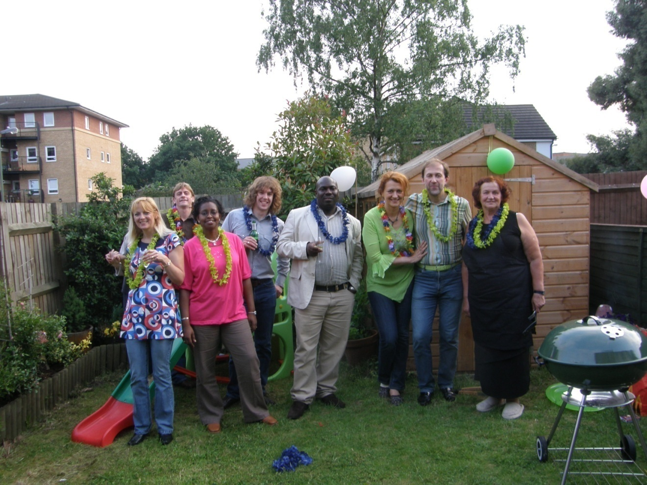
WE AT OAKESHOTT
BELIEVE IN THE FAIR VALUES
WECANHELP@OAKINSUR.COM

